Slide 1
Desafío - Reconociendo la industria TI
Nombre estudiante: Felipe Valenzuela Barra
Generación: Milenial (G1)

Slide 2
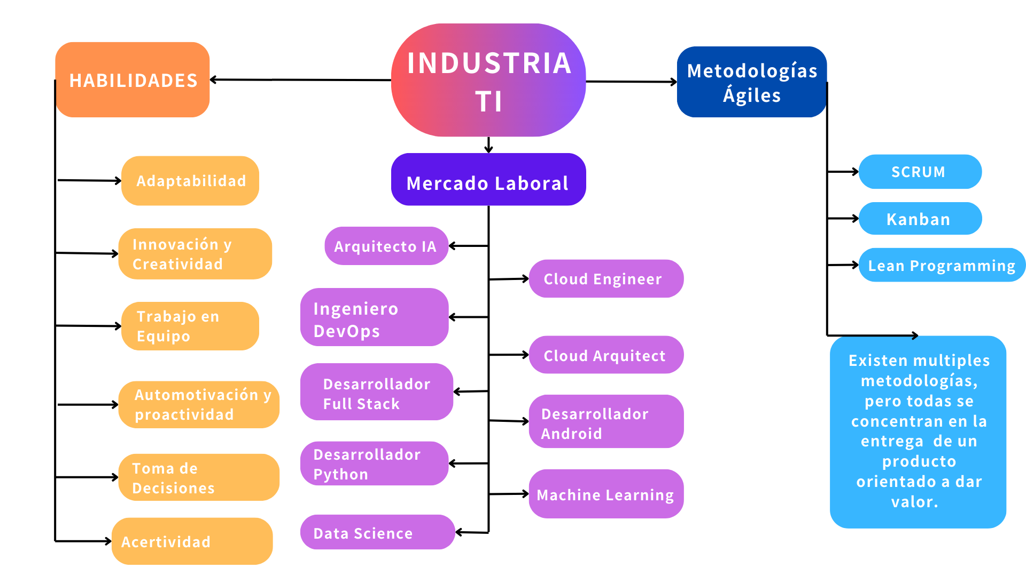
1.Habilidades, metodologías y mercado laboral
Mapa Conceptual

Slide 3
2. Necesidades de la Industria TI
Resumen
Los módulos aportan importantes competencias para las demandas de la industria TI, algunas de estas competencias son la capacidad de identificar habilidades y herramientas necesarias, además de las metodologías mas utilizadas.
Otras competencias importantes de este curso que permitirán abordar las demandas de mercado actual son el dominio de bases de datos, desarrollo Front y back end (Full stack), el uso de Python/Django y Javascript para realizar aplicaciones web, que tengan un respaldo en bases de datos operadas mediante SQL y un uso de HTTML y CSS, todo lo fundamental para poder levantar por completo una aplicación o pagina web, ya sean de uso personal o para empresas.
Además el curso ayudará en el uso de Git, Github, Bootstrap y en la creación de un portafolio, todo muy necesario al momento de querer introducirse en el mundo laboral, donde es necesario cooperar con otras personas y grupos de trabajo.

Slide 4
3. Conclusiones
El mercado TI está siempre cambiando y evolucionando.
Es necesario desarrollar habilidades a medida que evoluciona la industria TI.
Las metodologías ágiles definen la orientación del cambio de la industria.
Las habilidades blandas sirven a pesar del cambio en las tendencias de herramientas de programación.
El perfil de programador Full Stack es muy cotizado por el mercado actual.
El curso provee todo lo necesario para entrar al mercado laboral como un desarrollador web full stack.
El “éxito” depende principalmente de habilidades blandas como la resiliencia y la adaptabilidad.

